Slide 1









TRƯỜNG TIỂU HỌC HỨA TẠO
CHÀO MỪNG CÁC EM ĐẾN VỚI TIẾT HỌC
LỚP 5
Giáo viên: Bùi Thị Hiếu

Slide 2
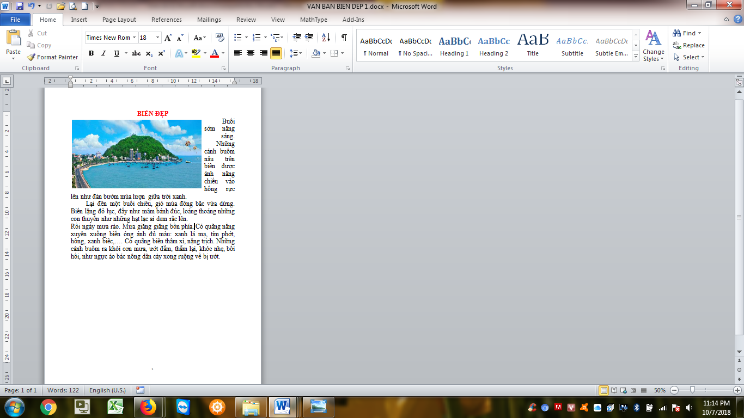
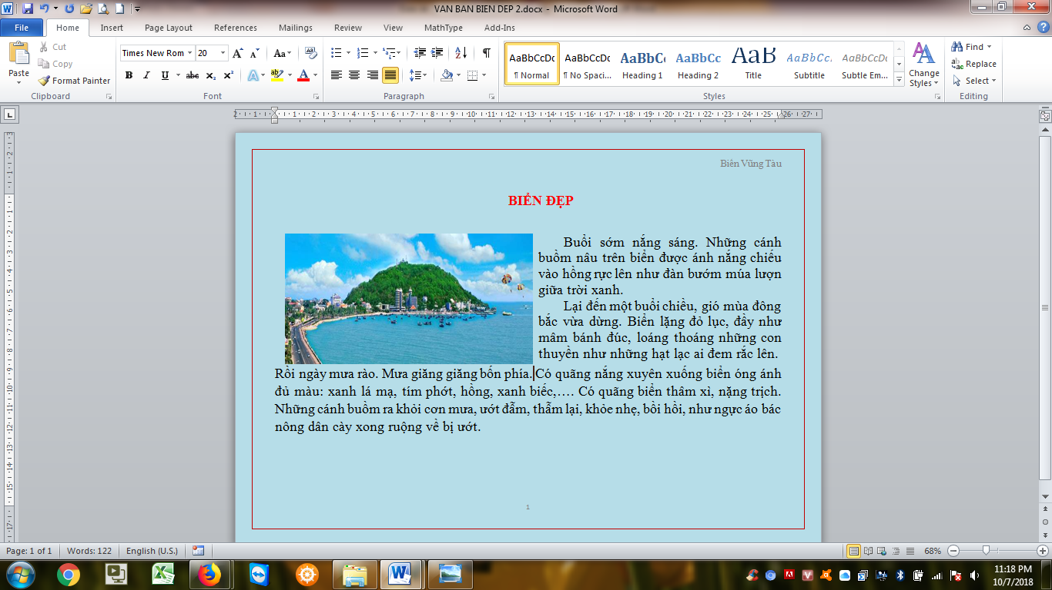
I. Khởi động
Quan sát 2 văn bản
1
VĂN BẢN 1
VĂN BẢN 2
Notes:
2/ GV DẪN GIẢI VÀ HỎI:
- Các em hãy quan sát 2 văn bản 1 và 2 trên màn hình và hỏi: “Em có nhận xét gì về 2 văn bản này? (tức là các em hãy so sánh 2 văn bản này?)
(GV CÓ THỂ GỢI Ý: Các em xem Văn bản 1 có dạng đứng hay nằm ngang? Có đường kẻ xung quanh trang văn bản và có số trang, có màu nền không? Văn bản 2 có dạng đứng hay nằm ngang? Có đường kẻ xung quanh trang văn bản và có số trang, có màu nền không?
- GV HỎI: “Bạn nào có nhận xét về câu hỏi trả lời của bạn?”
GV chốt lại câu trả lời của HS: Như vậy,
+ Văn bản 1: có dạng đứng, không có đường kẻ xung quanh trang văn bản và không có số trang, không có màu nền.
+ Văn bản 2: có dạng nằm ngang, có đường kẻ xung quanh trang văn bản, có số trang và có màu nền xanh.
- GV hỏi: “Theo em văn bản nào trình bày đẹp và dễ nhìn hơn?”
- GV kết luận: Như vậy, văn bản 2 đã được định dạng trang văn bản và đánh số trang văn bản nên đẹp hơn, dễ nhìn hơn. Vậy làm thế nào để có thể định dạng trang văn bản đẹp như văn bản 2? Chúng ta sẽ cùng tìm hiểu qua bài học hôm nay “Bài 4: Định dạng trang văn bản, đánh số trang trong văn bản”. Các em ghi bài học vào vở nhé.

Slide 3


1
Văn bản 2 đã được định dạng trang văn bản nên đẹp hơn dễ nhìn hơn.

Slide 4
Thứ hai, ngày 30 tháng 10 năm 2023
TIN HỌC
Bài 4: ĐỊNH ĐẠNG TRANG VĂN BẢN, ĐÁNH SỐ TRANG TRONG VĂN BẢN(TIẾT 1)

Slide 5
II.HOẠT ĐỘNG CƠ BẢN
1. Tạo một văn bản mới với nhiều trang văn bản trắng
Để tạo được nhiều trang trắng liên tiếp em giữ phím Ctrl và nhấn Enter
Notes:
* Hoạt động 1. Tạo một văn bản mới với nhiều trang văn bản trắng
- GV tổ chức cho HS hoạt động cặp đôi thực hiện các nhiệm vụ sau:
+ Tạo một văn bản mới, sau đó tạo 3 trang trắng liên tiếp. (Gợi ý HS: Tìm hiểu thông tin trong SGK)
- GV quan sát HS thực hiện, sau đó mời một HS lên thực hiện trên máy của GV.
- GV yêu cầu HS nhận xét phần thực hành của bạn và GV đánh giá nhận xét chung.
- GV hỏi: Làm thế nào để tạo được nhiều trang trắng liên tiếp?
- GV cho HS nhận xét câu trả lời của bạn
- GV chốt kiến thức: “Tạo nhiều trang trắng liên tiếp bằng cách giữ phím Ctrl + nhấn phím Enter nhiều lần”

Slide 6

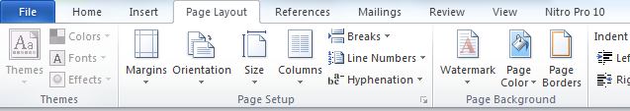
2. Định dạng trang văn bản
Để định dạng trang văn bản ta làm như thế nào ( ta chọn thẻ nào) ?
Page Layout
Notes:
* HĐ2. Định dạng trang văn bản
- GV tổ chức cho HS hoạt động nhóm 4 và đưa yêu cầu chuyển giao nhiệm vụ học tập theo từng bước sau:
+ GV hỏi: Các em hãy tìm hiểu thông tin trong SGK và cho biết để định dạng trang văn bản ta làm như thế nào (ta chọn thẻ nào)? Các em Hãy thực hiện trên máy tính.
GV thao tác mẫu và lưu ý chuyển giao nhiệm vụ cho HS trước khi thực hiện thao tác mẫu.
2. Hãy quan sát các thao tác trên máy tính của giáo viên về công dụng các nút lệnh định dạng trang văn bản sau đó làm các bài tập trắc nghiệm sau:
BT1. Hãy điền các nút lệnh thích hợp đã được đánh số dưới đây vào chỗ trống (…) ở các dòng bên dưới

Slide 7
BÀI TẬP TRẮC NGHIỆM
BT1. Hãy điền các nút lệnh thích hợp đã được đánh số trang dưới đây vào chỗ trống (…) ở dòng các dòng bên dưới:
1 2 3 4
Để tạo đường viền cho trang văn bản ta chọn nút lệnh: ………………
Để tạo màu nền cho trang văn bản ta chọn nút lệnh: ………………
Nút lệnh …………….. dùng để thay đổi hướng trang giấy .
Ta có thêt thay đổi kích cỡ trang giấy bằng cách sử dụng nút lệnh: ….........
BT2. Hãy chọn đáp án đúng trong các câu sau:
1. Hướng mặc định của trang giấy là hướng nằm ngang.
A. Đúng B. Sai
Để thay đổi hướng của trang văn bản là trang nằm ngang ta chọn:
A. B.
3. Khổ giấy thường được chọn khi soạn thảo văn bản là:
A. Letter B. A4 C. Cả A và B
4. Màu nền để mặc định của trang văn bản là màu trắng.
A. Đúng B. Sai
Notes:
2. Hãy quan sát các thao tác trên máy tính của giáo viên về công dụng các nút lệnh định dạng trang văn bản sau đó làm các bài tập trắc nghiệm sau:
BÀI TẬP 1: Hãy điền các nút lệnh thích hợp đã được đánh số dưới đây vào chỗ trống (…) ở các dòng bên dưới.

Slide 8
BÀI TẬP TRẮC NGHIỆM
BT1. Hãy điền các nút lệnh thích hợp đã được đánh số trang dưới đây vào chỗ trống (…) ở dòng các dòng bên dưới:
1 2 3 4
Để tạo đường viền cho trang văn bản ta chọn nút lệnh: …4……………
Để tạo màu nền cho trang văn bản ta chọn nút lệnh: ……1…………
Nút lệnh …3………….. dùng để thay đổi hướng trang giấy .
Ta có thêt thay đổi kích cỡ trang giấy bằng cách sử dụng nút lệnh: …2.........
BT2. Hãy chọn đáp án đúng trong các câu sau:
1. Hướng mặc định của trang giấy là hướng nằm ngang.
A. Đúng B. Sai
Để thay đổi hướng của trang văn bản là trang nằm ngang ta chọn:
A. B.
3. Khổ giấy thường được chọn khi soạn thảo văn bản là:
A. Letter B. A4 C. Cả A và B
4. Màu nền để mặc định của trang văn bản là màu trắng.
A. Đúng B. Sai

Slide 9
2. Định dạng trang văn bản
a. Tạo đường viền cho trang văn bản
Page Layout / Page Borders

Slide 10
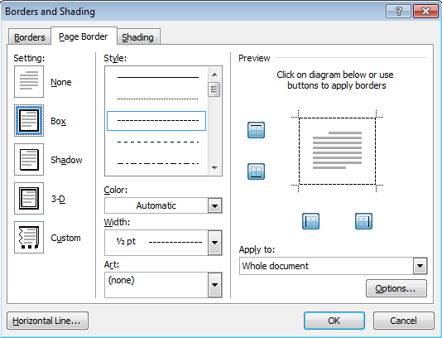

a. Tạo đường viền cho trang văn bản
Bước 1: Chọn thẻ Page Layout, chọn Page Borders, xuất hiện hộp thoại Borders and Shading.
Bước 2: Em lựa chọn các dạng đường viền ở khung Style
Bước 3: Nháy chọn đường viền ở khung Preview để tạo đường viền => Nhấn OK

Slide 11
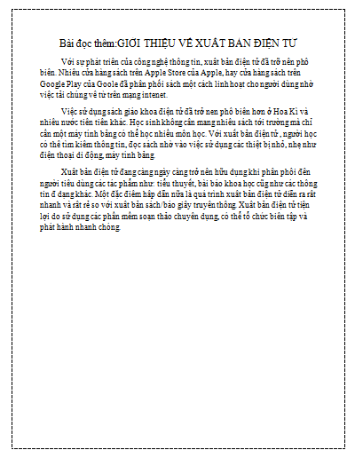
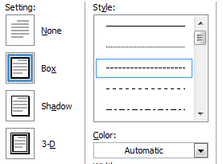
Thực hành:

Slide 12
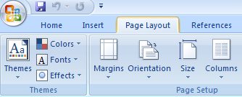

b. Thay đổi màu nền cho trang văn bản
Page Layout / Page Color.
Chọn Page Layout
Chọn Page Color để thay đổi màu nền cho trang văn bản

Slide 13
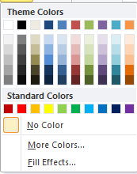
Chọn 1 màu tùy ý
Mặc định màu nền của trang hiển thị là màu trắng

Slide 14
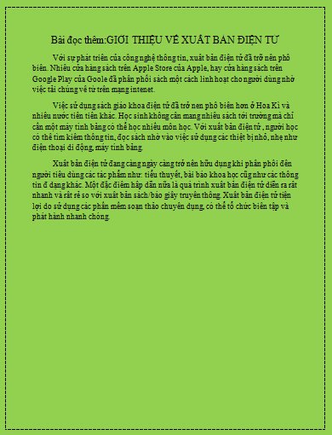
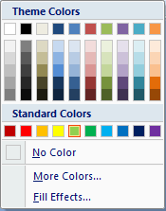
Thực hành:

Slide 15

c. Thay đổi hướng trang giấy
Page Layout / Orientation.
B1. Chọn Page Layout
B2. Chọn Orientation để thay đổi hướng cho trang văn bản

Slide 16


c. Thay đổi hướng trang giấy
Hướng giấy theo chiều dọc
Hướng giấy theo chiều ngang

Slide 17
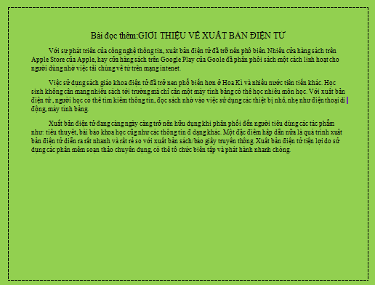

Thực hành:

Slide 18
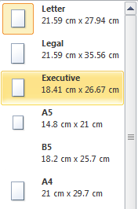
d. Thay đổi kích cỡ trang giấy
Page Layout / Size.
Hai khổ giấy thường được chọn khi soạn thảo văn bản là: cỡ giấy Letter và cỡ giấy A4

Slide 19


3. Đánh số trang
Khi nào em cần đánh số trang? Đánh số trang văn bản để làm gì?
Khi có nhiều hơn 1 trang, em cần đánh số trang cho văn bản để tiện theo dõi và tìm kiếm

Slide 20


3. Đánh số trang
Để đánh số trang văn bản ta thực hiện những thao tác nào? Hãy sắp xếp thứ tự các thao tác sau cho đúng trình tự thực hiện.
Bước 1. Chọn Insert
Bước 2. Chọn vị trí số trang trong hộp
thoại Simple để chọn vị trí số trang ở dưới của trang
Bước 3. Chọn Page Number chọn Bottom of Page

Slide 21
3. Đánh số trang
Để đánh số trang văn bản ta thực hiện như sau:
Bước 1. Chọn Insert
Bước 2. Chọn Page Number chọn Bottom of Page
Bước 3. Chọn vị trí số trang trong hộp
thoại Simple để chọn vị trí
số trang ở dưới của trang

Slide 22

III. HOẠT ĐỘNG LUYỆN TẬP
Tạo một văn bản mới có 4 trang trắng rồi thực hiện theo các yêu cầu sau:
a) Chọn cách đặt các trang theo hướng nằm ngang.
b) Đánh số trang theo vị trí em muốn
c) Với trang thứ 2 em chèn một bảng trống ( không cần ghi số liệu) với định dạng như sau:
Notes:
Cột
hàng

Slide 23

IV. Vận dụng
-Về nhà tập tạo đường viền cho trang, tạo bảng, chèn hình ảnh, đánh số trang và tạo tiêu đề đầu, cuối trang.
Notes:
23

Slide 24

CỦNG CỐ, DẶN DÒ
1. Củng cố, luyện tập
- Thực hành định dạng Văn bản 1 giống Văn bản 2 ở phần đầu bài học
- Đọc trước Bài 4: Định dạng trang văn bản, đánh số trang trong văn bản(T2)

